Slide 1

Welcome

Slide 2
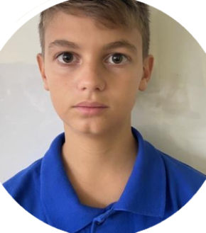
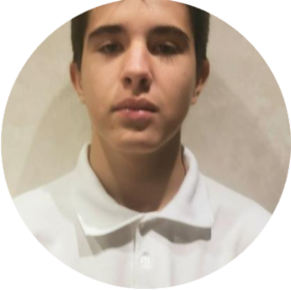
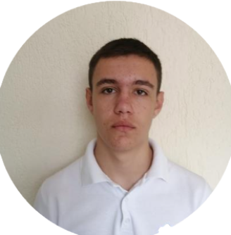

T E A M
O U R
Backend developer
Вичо Вичев
Frontend developer
Мартин Ненков
QA
Никола Пасков
Scrum Trainer
Добрил Пеев

Slide 3

O U R
I D E A

Slide 4
1
I D E A D I S C U S S I O N
S T A G E S
2
D E S I G N C R E A T I O N
3
G A M E C R E A T I O N
C
4
P R E S E N T I N G

Slide 5










U S E D
P R O G R A M E S

Slide 6
L E T ‘ S
D I V E
T H E
P R O J E C T !
I N T O

